Slide 1







第三节
第二章
无穷小与无穷大
一、 无穷小
二、 无穷大
三 、 无穷小与无穷大的关系
机动 目录 上页 下页 返回 结束

Slide 2

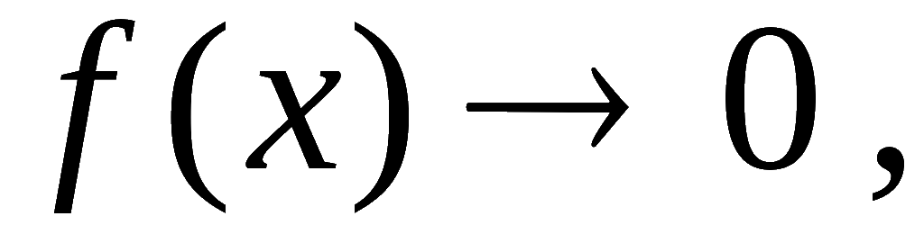


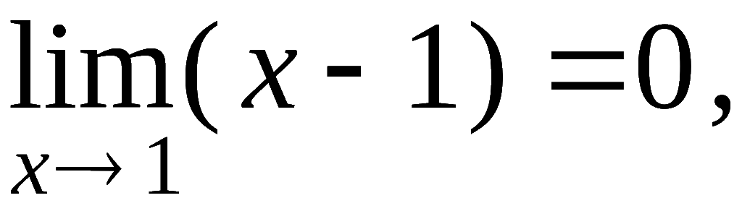
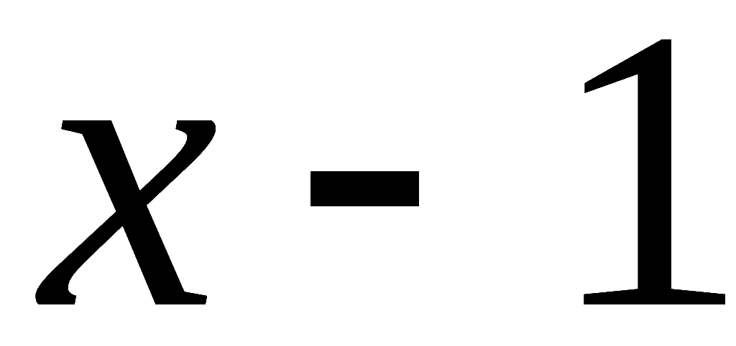
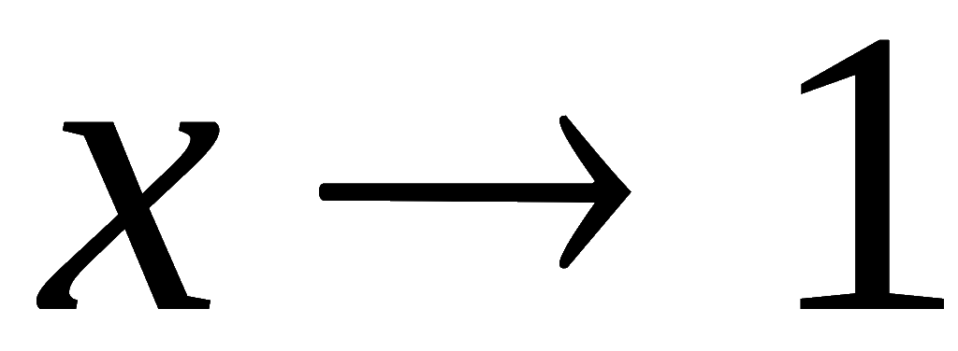
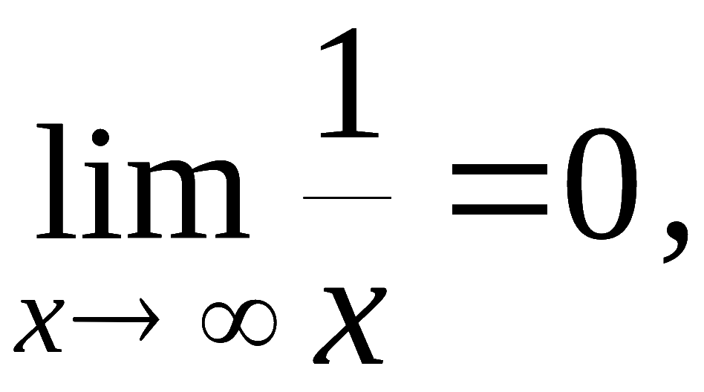


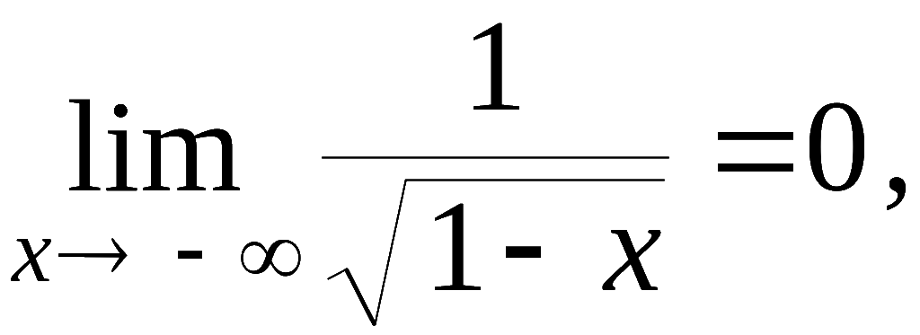
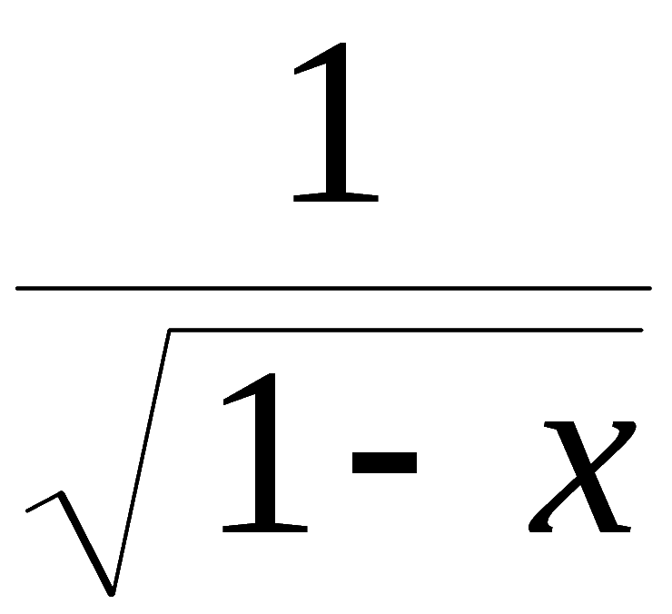

一、 无穷小
定义1 . 若
时 , 函数
则称
函数
为
时的无穷小 .
例如 :
函数
当
时为无穷小;
函数
当
时为无穷小;
函数
当
时为无穷小.
机动 目录 上页 下页 返回 结束

Slide 3
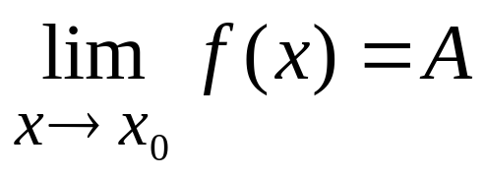
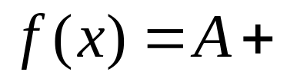

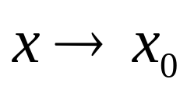
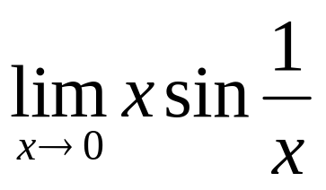
定理 1 . ( 无穷小与函数极限的关系 )
其中α
为
时的无穷小量 .
定理2 ．有限个无穷小的和仍然是无穷小
定理3 ．有界函数与无穷小的乘积仍然是无穷小
推论1 ．常数与无穷小的乘积仍然是无穷小
推论2 ．无穷小与无穷小的乘积仍然是无穷小
例1
= 0 （有界函数与无穷小的乘积）
机动 目录 上页 下页 返回 结束

Slide 4
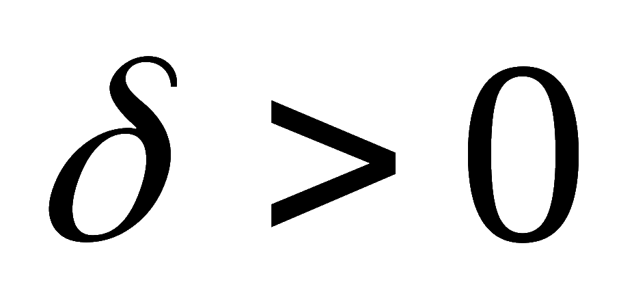
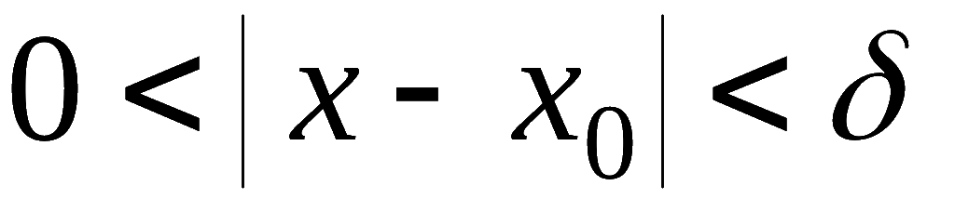




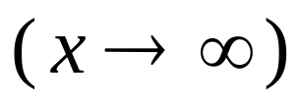
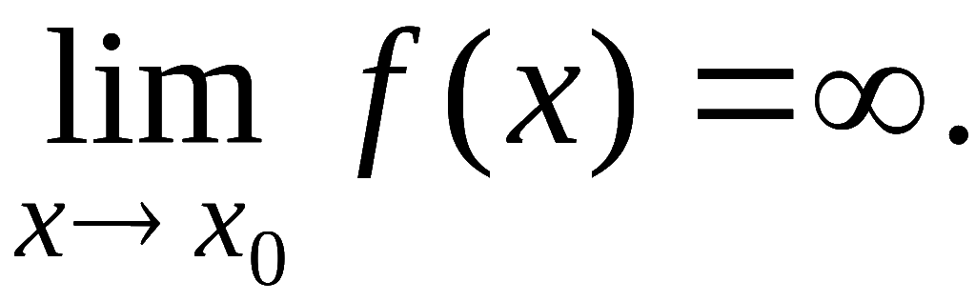
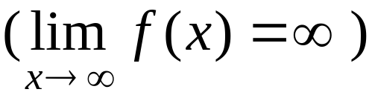
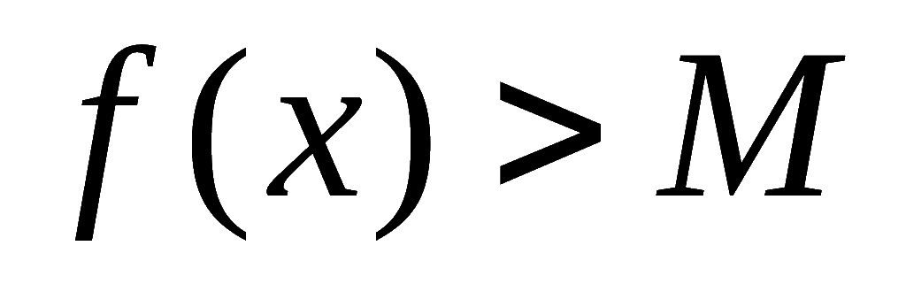

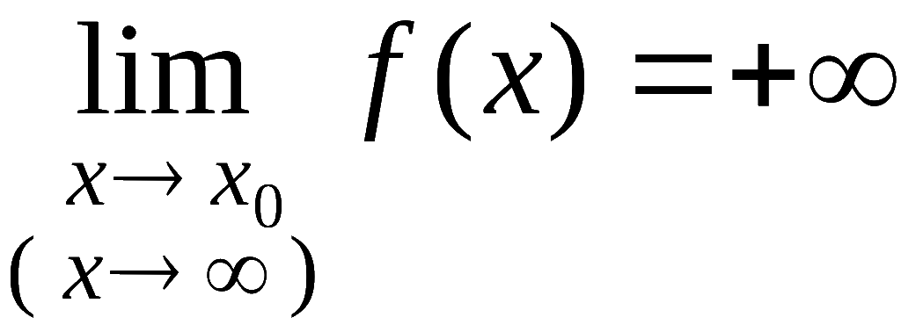
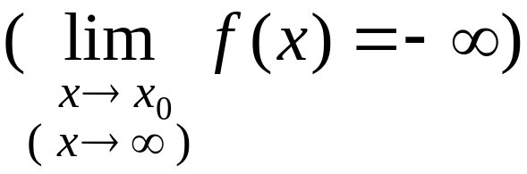
二、 无穷大
定义2 . 若任给 M > 0 ,
总存在
(正数 X ) ,
使对一切满足不等式
的 x ,
总有
①
则称函数
当
时为无穷大,
记作
若在定义中将 ①式改为
则记作
机动 目录 上页 下页 返回 结束

Slide 5
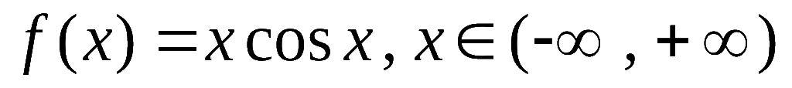

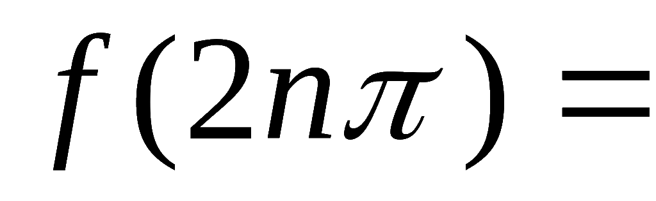
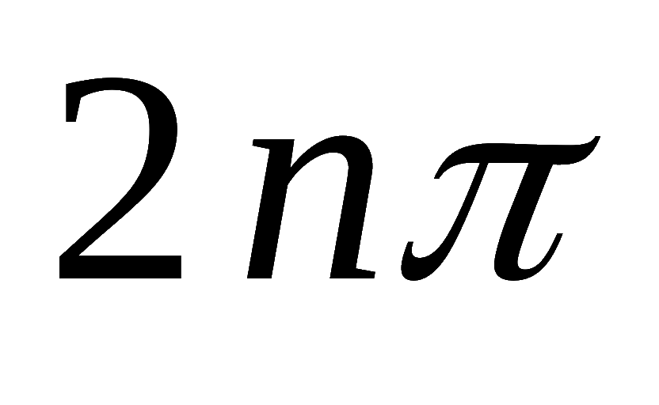
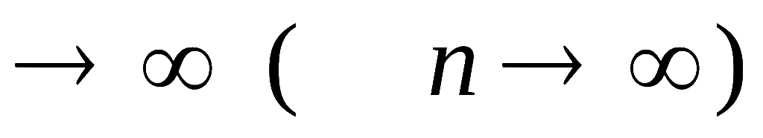
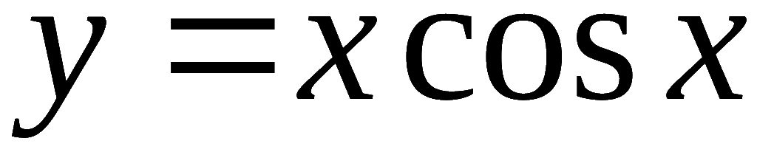
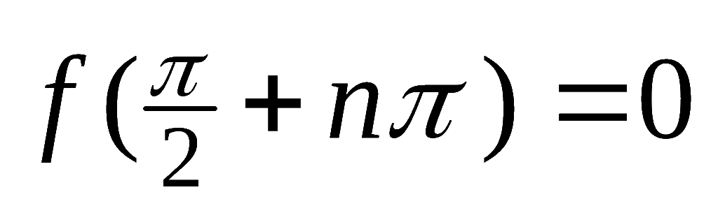


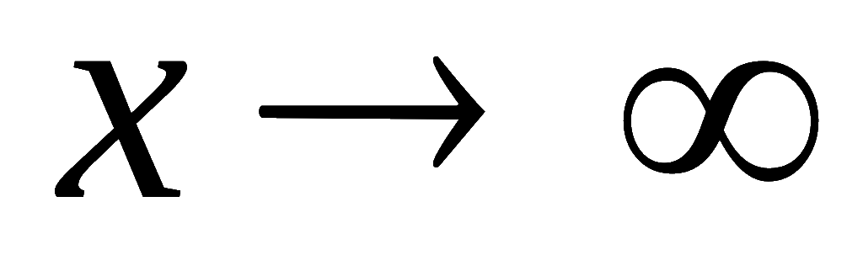
注意:
1. 无穷小、无穷大是函数
2. 无穷小、无穷大与自变量的变化过程有关
3. 无穷大不是很大的数, 它是描述函数的一种变化状态.
除 0 以外任何很小的常数都不是无穷小 !
4. 无穷大 无界
例如, 函数
当
但
所以
时 ,
不是无穷大 !
机动 目录 上页 下页 返回 结束

Slide 6
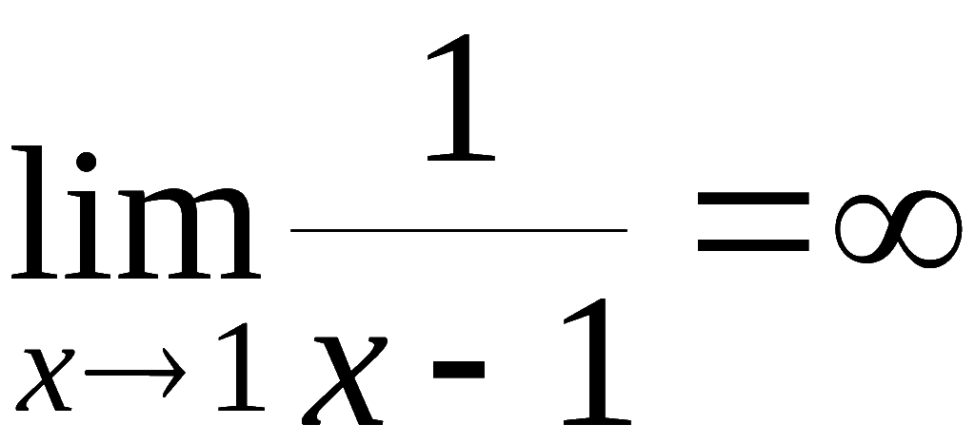
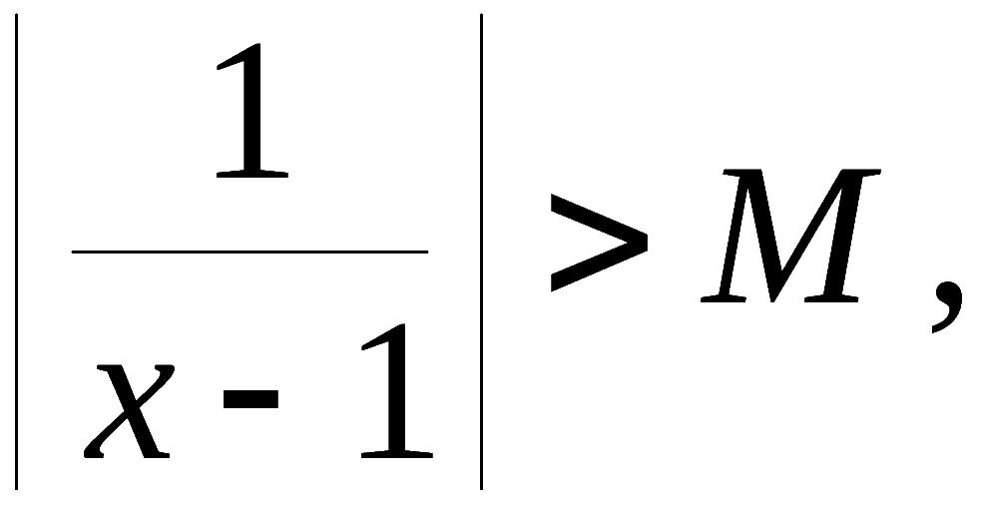
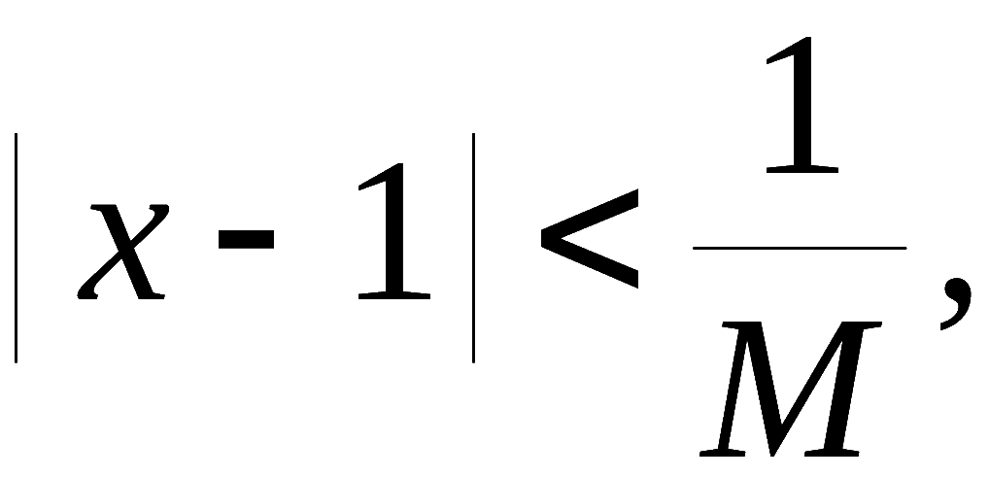
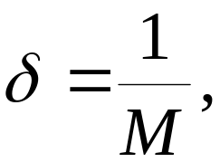

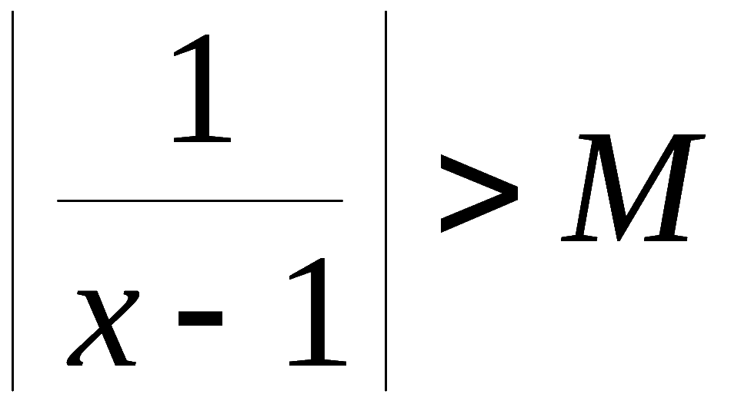
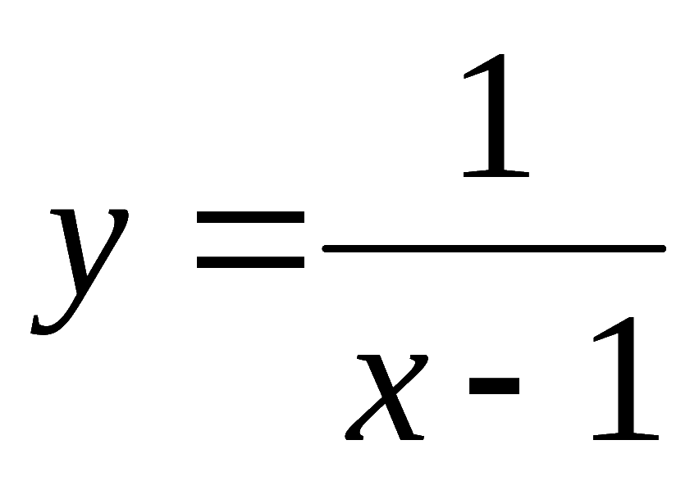
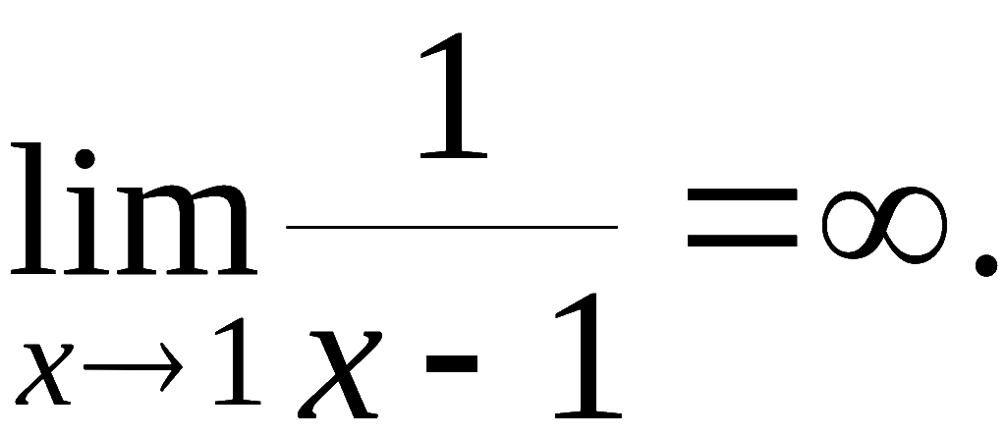

例 . 证明
证: 任给正数 M ,
要使
即
只要取
则对满足
的一切 x , 有
所以
机动 目录 上页 下页 返回 结束

Slide 7


三、无穷小与无穷大的关系
定理4. 在自变量的同一变化过程中,
若
为无穷大,
则
为无穷小 ;
若
为无穷小, 且
则
为无穷大.
(自证)
说明:
据此定理 , 关于无穷大的问题都可转化为
无穷小来讨论.
机动 目录 上页 下页 返回 结束

Slide 8
内容小结
1. 无穷小与无穷大的定义
2. 无穷小与函数极限的关系
Th1
3. 无穷小与无穷大的关系
Th4
机动 目录 上页 下页 返回 结束

